Slide 1

Волонтерский культурно-просветительский проект носителей этнокультуры «Талата»
Волонтерский культурно-просветительский проект носителей этнокультуры
«Талата»
МБОУ СОШ 13
им. К. Хетагурова

Slide 2
Цель программы
Создать социально-педагогические условия для воспитания общественно – активного гражданина, осознающего себя полноправным членом гражданского общества, обладающего необходими знаниями, умениями, навыками, для участия в общественно значимой деятельности и общественном самоуправлении

Slide 3
Задачи программы
Программой предусмотрено решение следующих задач:
1. Моделирование ситуации включения учащихся в активную общественную деятельность
2. Самореализация личности
3. Привлечение учащихся к процессу сохранения национальной культуры
4.Формирование ценностных ориентиров
5. Поддержка и развитие творческой адаренности детей

Slide 4
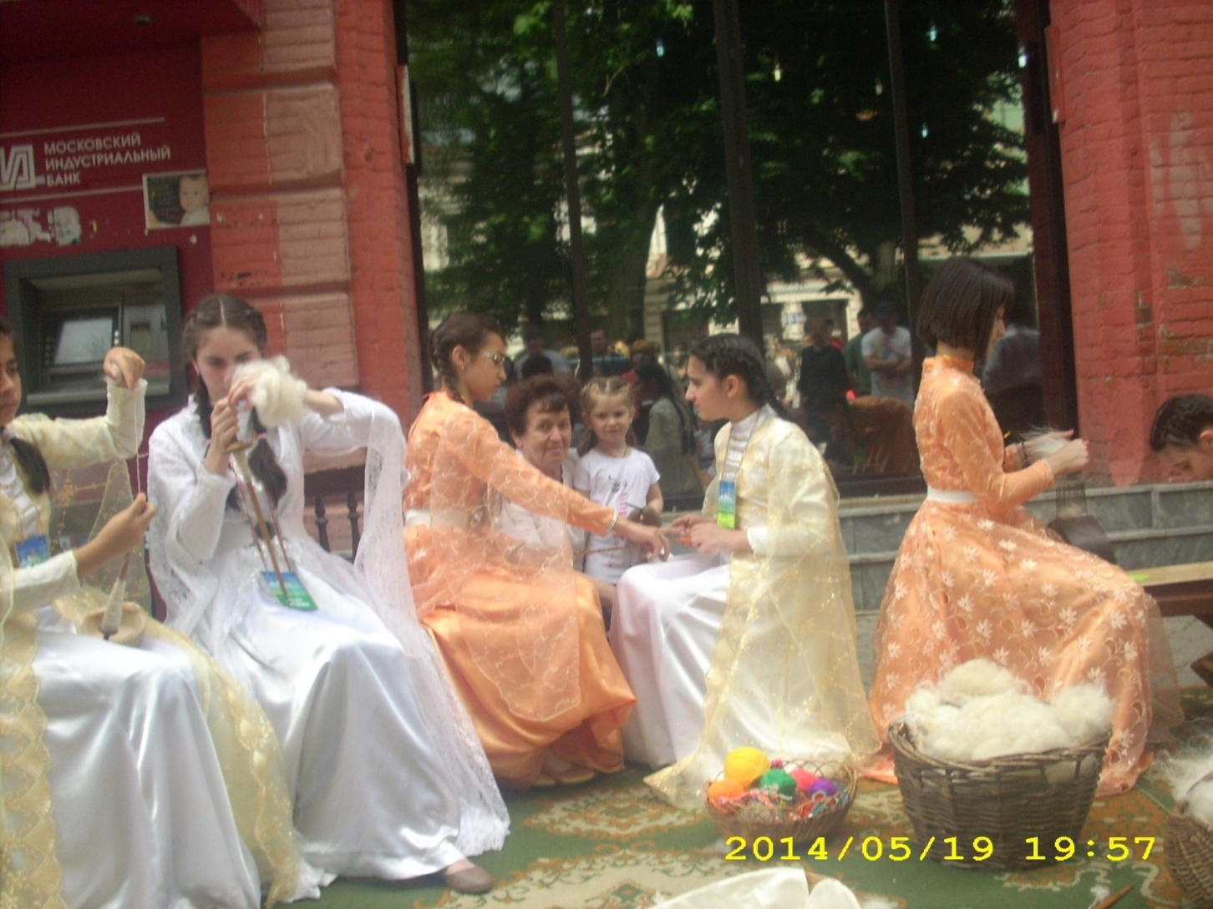
Мастер -класс «Талата» в День города

Slide 5
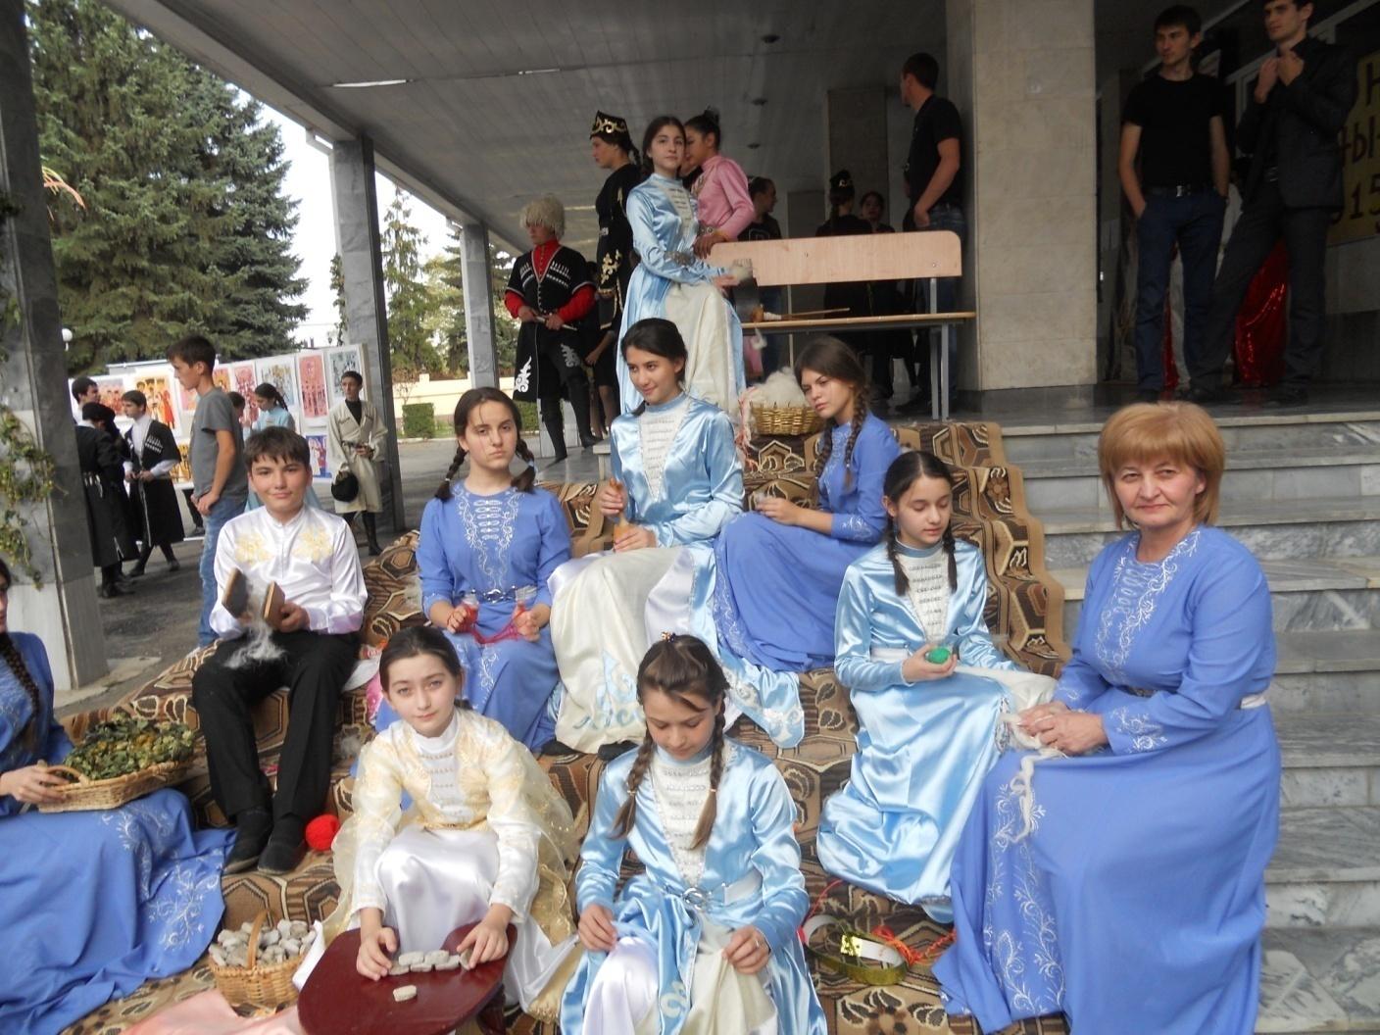
Международный фестиваль осетинского пива

Slide 6
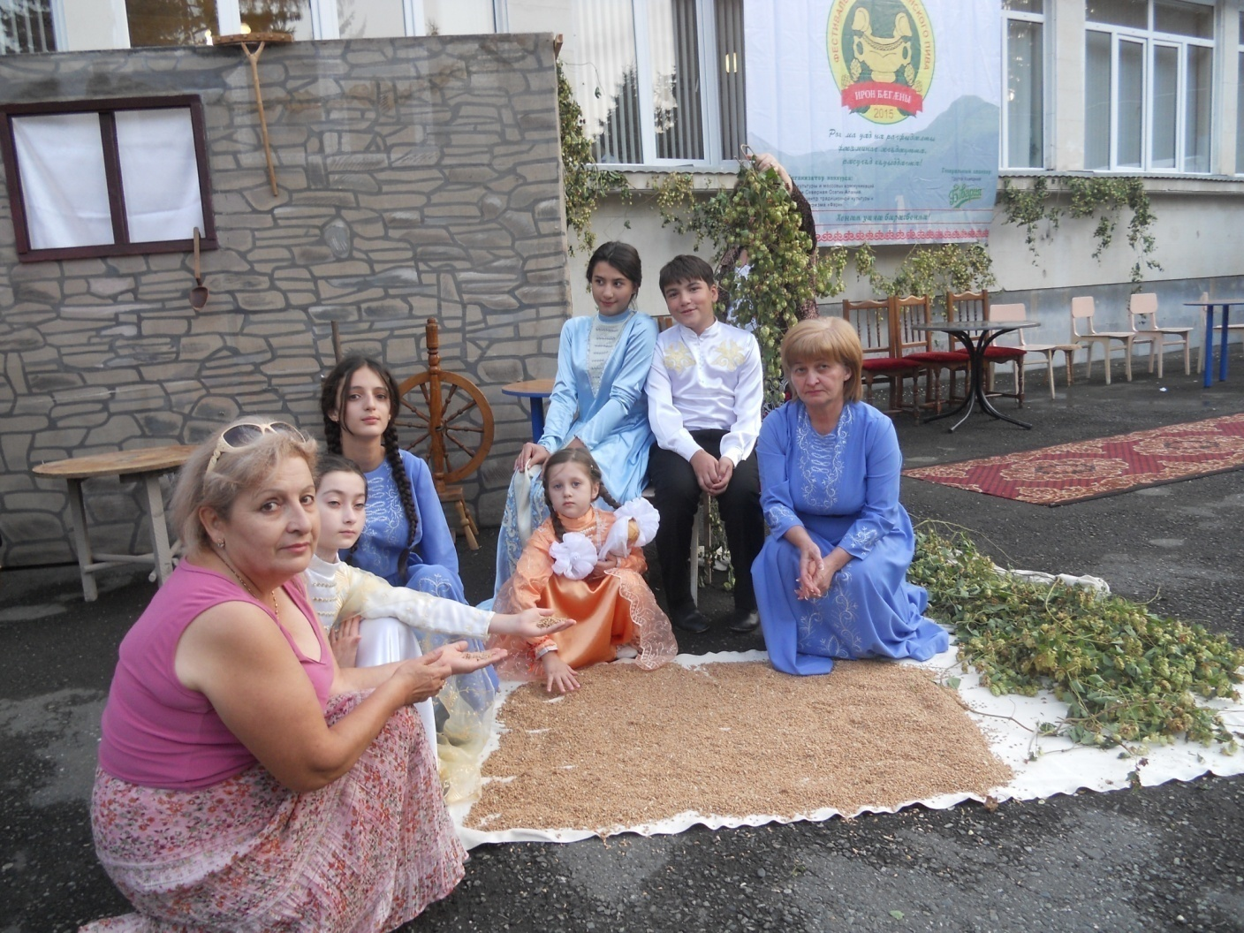
Мастер – класс «технология варки осетинского пива»

Slide 7
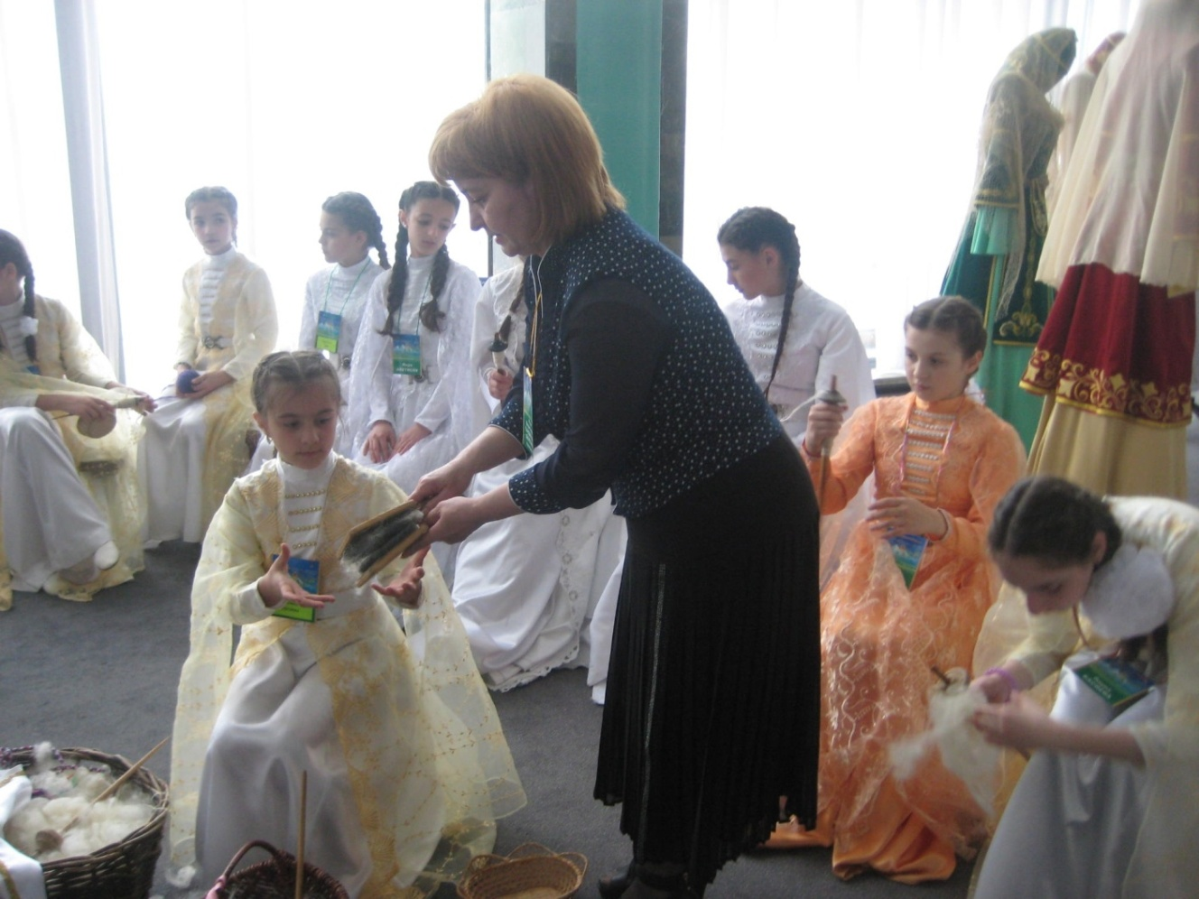
Выступление в Осетинском театре на международном фестивале «Танец дружбы»

Slide 8
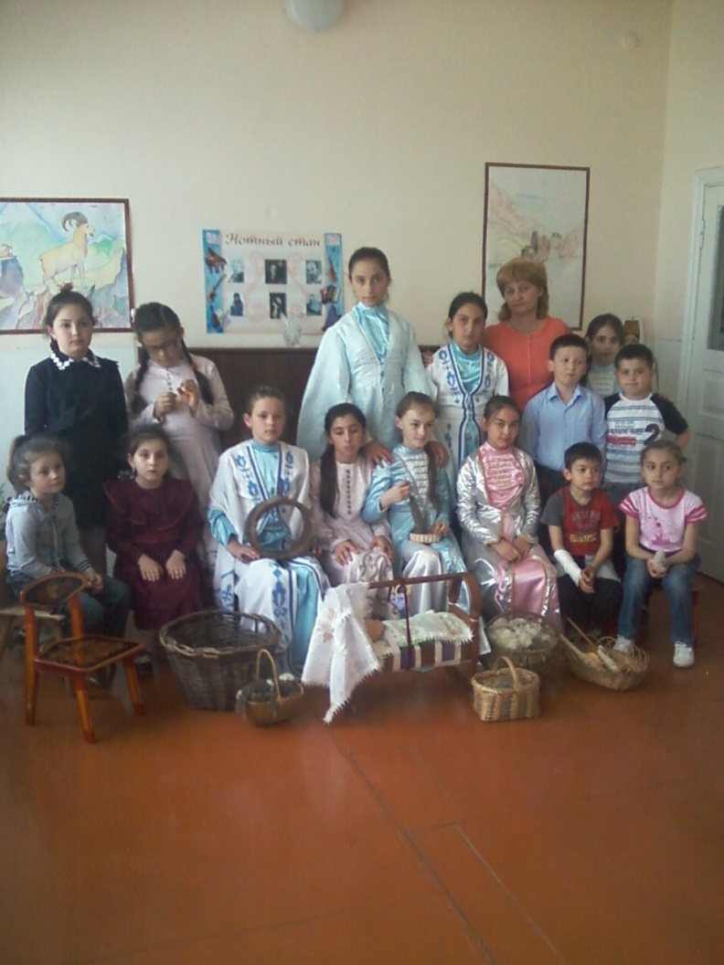
Мастер – класс для воспитанников детских садов

Slide 9
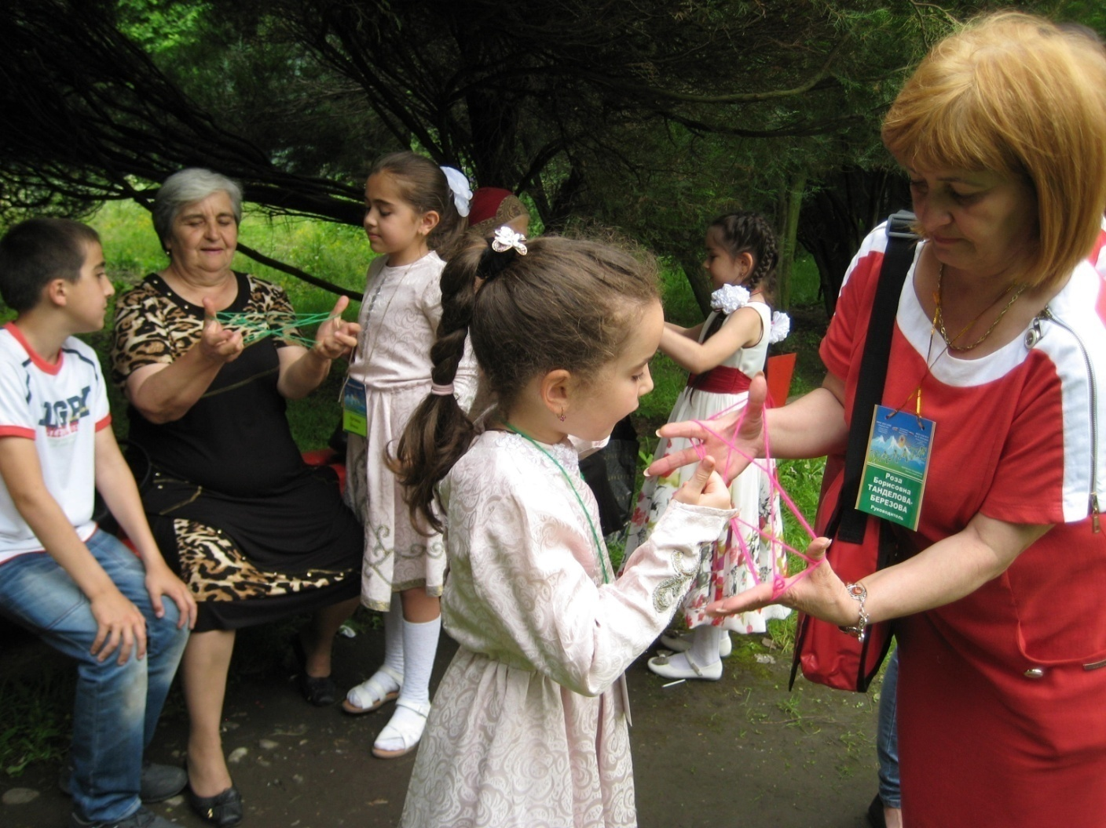
Мастер-класс в День защиты детей в Парке культуры им. К.Хетагурова

Slide 10
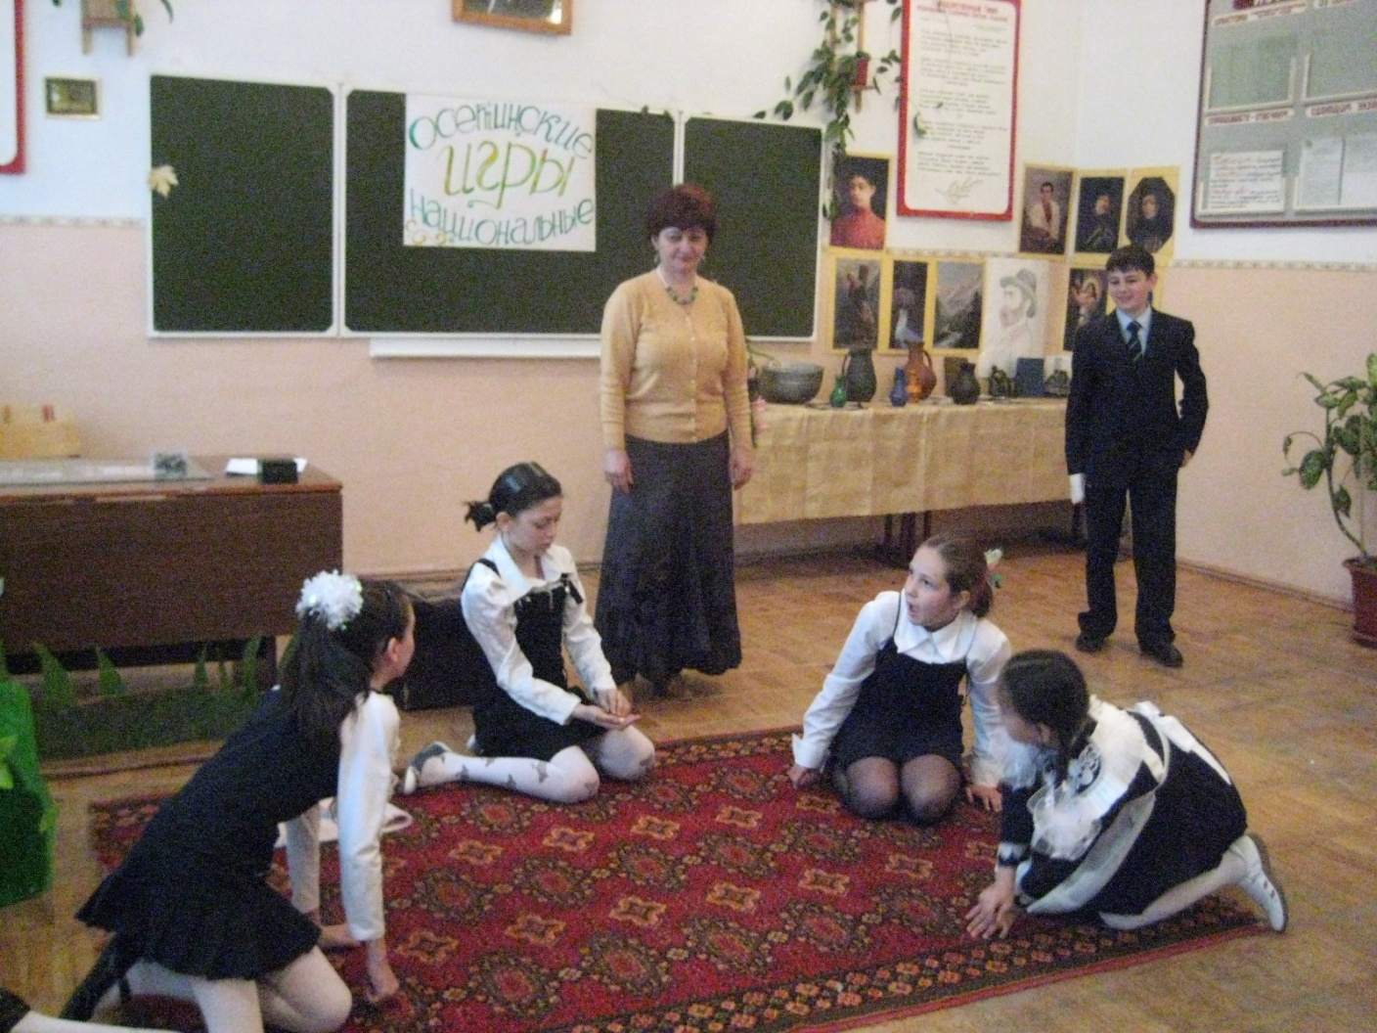
Национальные игры

